Slide 1


Slide 2
알아 두셔야 할 사항
책은 타입스크립트 버전 3.7.4를 기준으로 만들어 졌지만, 이 PPT는 버전 4.3.5를 기준으로 작성되었습니다. 이는 책 코드의 5% 정도가 타입스크립트 버전 4에서 정상적으로 컴파일 되지 않기 때문입니다.
PPT 내용 중 비주얼 스튜디오 코드 화면을 캡쳐 한 것은 버전 4들 대상으로 코드가 변한 것을 반영한 것이고, PDF를 캡처한 것은 책의 코드가 버전 4에서도 정상적으로 컴파일 된다는 것을 반영한 것입니다.
타입스크립트는 tsconfig.json 파일 내용에 매우 민감합니다. 그리고 tsc --init으로 생성된 tsconfig.json 파일은 가장 엄격하게 코드를 컴파일 합니다. 이는 버그가 있는 자바스크립트 코드들을 컴파일 시점에서 잡아주게 하기 위해서 입니다.
이에 따라 가능한 이 책의 02-2절에 기술된 타입스크립트 초보자용 tsconfig.json 파일을 사용하시기 바랍니다.

Slide 3
타입스크립트 개발 시 알아 둬야 할 부분
타입 에러가 나는 소스 파일 맨 위에 // @ts-nocheck 주석을 붙임
특정 줄에서 나는 경우, 해당 줄 앞에 // @ts-ignore 주석을 붙임
[참고] //@ts-nocheck 주석은 컴파일러의 타입 체크 기능을 무력화 시키므로 가능한 사용을 자제해야 합니다. 하지만 알 수 없는 타입 오류로 인하여 더이상 진도를 나갈 수 가 없을 때의 가장 효과적인 임시 방편 대책입니다.
[참고] 타입스크립트 컴파일러는 '@types/패키지이름' 형태의 타입 라이브러리가 반드시 필요합니다. 그리고 어떤 패키지들의(이 책의 경우 09장의 ramda 패키지) 타입 라이브러리들은 잘못 구현된 부분이 있거나, 도저히 타입스크립트로 옮길 수 없는 기능을 담고 있기도 합니다.
사실 이 경우 유일한 해결책이 // @ts-ignore 주석입니다.

Slide 4
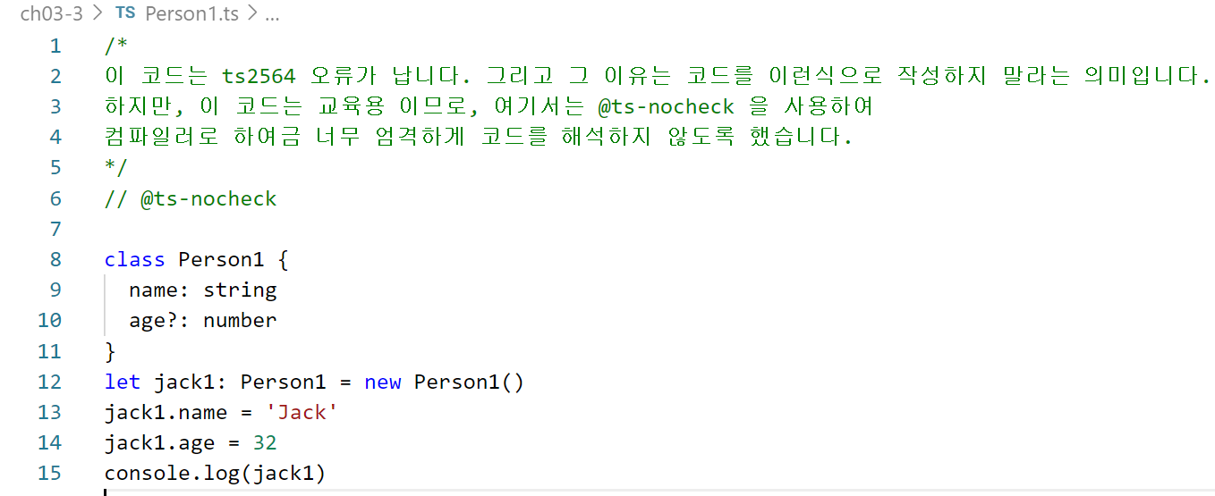
타입스크립트 개발 시 알아 둬야 할 부분
타입 오류가 날 때의 대책
// @ts-nocheck 주석(6번 줄)으로 파일 전체의 타입 체크를 안 하게 하여 컴파일 오류를 방지한 예

Slide 5
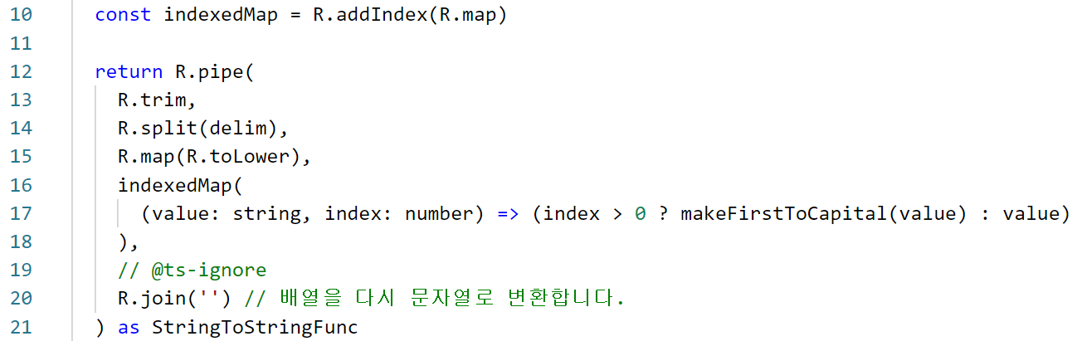
타입스크립트 개발 시 알아 둬야 할 부분
타입 오류가 날 때의 대책
// @ts-ignore 주석(19번 줄)으로 20번 줄에서 발생하는 컴파일 오류를 방지한 예

Slide 6
03
객체와 타입
03-1 타입스크립트 변수 선언문
03-2 객체와 인터페이스
03-3 객체와 클래스
03-4 객체의 비구조화 할당문
03-5 객체의 타입 변환

Slide 7
03-1 타입스크립트 변수 선언문
이 절의 목적
자바스크립트 와 타입스크립트 타입의 차이
let 과 const 변수 선언문 구문
타입 주석과 타입 추론 구문
any 와 undefined 등 특별한 의미가 있는 타입 이해
타입스크립트 템플릿 문자열 구문

Slide 8
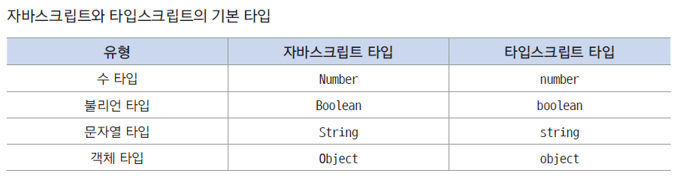
03-1 타입스크립트 변수 선언문
타입스크립트 기본 제공 타입
타입스크립트는 다음 4가지 유형의 기본 타입(built-in 혹은 primitive type)을 제공
자바스크립트 타입은 대문자로, 타입스크립트 타입은 소문자로 시작함에 주의

Slide 9


03-1 타입스크립트 변수 선언문
let과 const 키워드
변수를 생성(혹은 선언)할 때 사용하는 키워드
let은 가변 변수(mutable variable)을 만들 때, const는 불변 변수(immutable) 변수를 만들 때 사용
가변 변수는 생성 뒤에도 변수에 담긴 값을 변경시킬 수 있는 변수를 의미
불변 변수는 처음 생성시 설정된 초기 값을 절대로 변경시킬 수 없는 변수를 의미
가변 변수 선언 구문
불변 변수 선언 구문

Slide 10

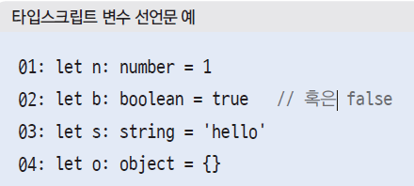
03-1 타입스크립트 변수 선언문
타입주석
타입스크립트는 변수 선언 시 변수에 타입(type)을 다음 구문으로 명시할 수 있게 하는데, 이를 타입 주석(type annotation)이라고 함
다음 코드는 기본 타입을 변수에 각각 부여한 예

Slide 11
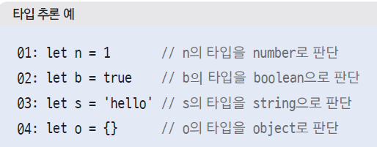
03-1 타입스크립트 변수 선언문
타입 추론
변수 선언 시 타입 주석을 생략하면 컴파일러가 스스로 변수의 타입을 결정하는데, 이를 타입 추론(type inference)라고 함
타입 추론의 원리 - 대입 연산자 = 의 오른쪽 부분의 타입을 왼쪽 부분의 변수의 타입으로 결정하는 것

Slide 12
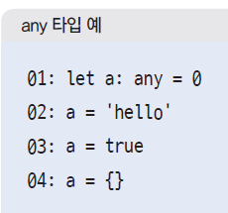
03-1 타입스크립트 변수 선언문
any 타입
자바스크립트와의 코드 호한성을 위해 도입된 타입
any 타입 변수는 'any'라는 의미대로 변수에 다양한 타입의 값을 설정할 수 있음
참고: any 타입은 타입 체크 기능을 무력화 시키므로, 타입스크립트는 any 타입 사용을 상당히 제한함

Slide 13
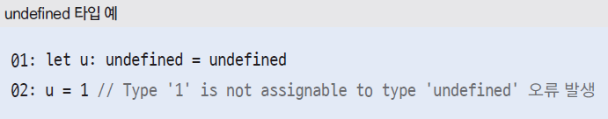
03-1 타입스크립트 변수 선언문
undefined 타입
자바스크립트에서 undefined는 값
undefined 값은 변수를 초기화 하지 않았을 때 발생
타입스크립트에서 undefined는 타입이기도 하고 값이기도 함
다음 코드는 undefined 타입 변수 u에 undefined가 아닌 1을 설정하려 해서 발생한 오류 예

Slide 14
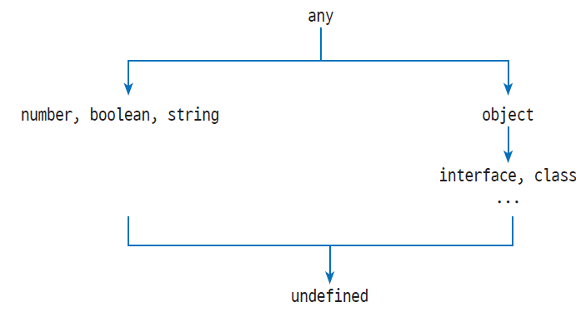
03-1 타입스크립트 변수 선언문
타입스크립트 타입 계층도
타입스크립트에서 any는 모든 타입들의 최상위 부모 타입
타입스크립트에서 undefined는 모든 타입들의 최하위 자식 타입
타입 계층도는 주로 함수의
매개변수와 반환(return) 값의
타입을 판단할 때 사용됨

Slide 15

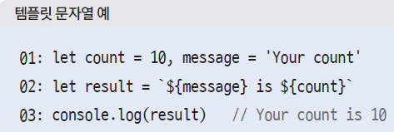
03-1 타입스크립트 변수 선언문
템플릿 문자열
자바스크립트는 문자 타입(character type)이 없는 언어
하여 문자열(string)은 'hello' 처럼 작은 따옴표나 "hello" 처럼 큰 따옴표 모드 사용가능
esnext에서 백틱(backtick) 문자로 문자열을 만들 수 있게 하는 새로운 기능 도입
템플릿 문자열(template string) - 백틱 기호 안에 변수이름을 ${} 로 감싸주면 변수에 담긴 값이 문자열이 됨

Slide 16
03
객체와 타입
03-1 타입스크립트 변수 선언문
03-2 객체와 인터페이스
03-3 객체와 클래스
03-4 객체의 비구조화 할당문
03-5 객체의 타입 변환

Slide 17
03-2 객체와 인터페이스
이 절의 목적
타입스크립트에서의 객체 이해
object 타입 이해
interface 키워드 구문
익명 인터페이스 구문

Slide 18

03-2 객체와 인터페이스
object 타입
자바스크립트는 프로토타입 기반 객체지향 언어(prototype-based OOPL)
프로토타입 OOPL에서는 클래스 없이도 객체를 만들 수 있음
object 타입은 모든 객체 타입의 최상위 타입
다만 any와 다르게 number, boolean, string등의 기본 타입 값은 설정할 수 없음
object 타입 변수에는 다음 코드처럼 any 타입 변수처럼 다양한 객체 값을 설정할 수 있음
object 타입은 객체 타입의 타입 체크 기능을 무력화 시키므로,
타입스크립트에서는 object 타입의 사용을 상당히 제한함

Slide 19
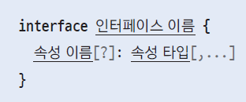
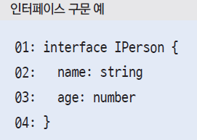
03-2 객체와 인터페이스
interface 키워드
객체가 타입 체크를 무력화 시키는 object 타입을 가지지 않게 도입된 키워드
다음과 같은 구문으로 사용

Slide 20
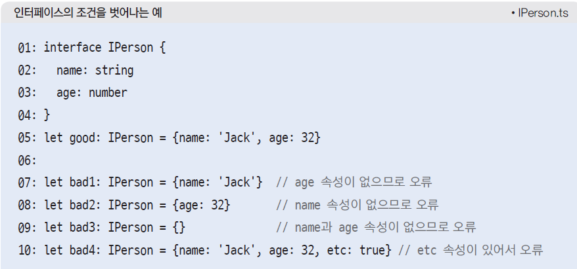
03-2 객체와 인터페이스
interface 키워드 계속

Slide 21
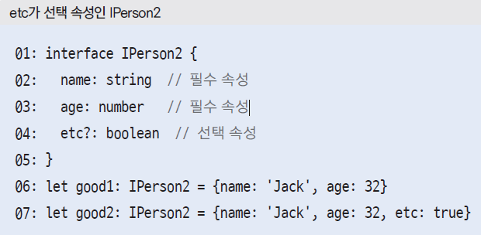
03-2 객체와 인터페이스
선택 속성 구문
(필수) 속성 - 반드시 이름과 값이 설정되어야 하는 속성
선택 속성(optional property) - 있어도 되고, 없어도 되는 선택적인 속성
선택 속성은 속성이름 뒤에 물음표(?)를 붙임

Slide 22
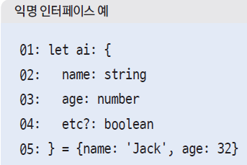
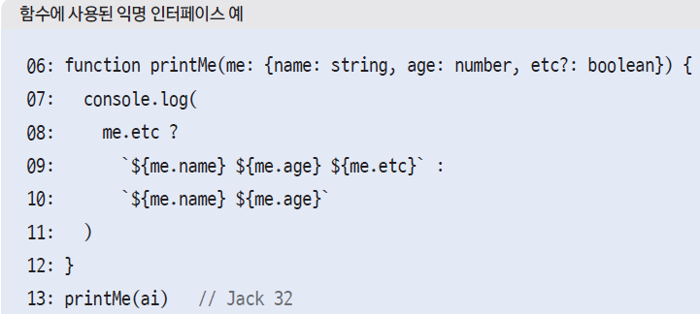
03-2 객체와 인터페이스
익명 인터페이스
이름 없이 선언되는 인터페이스(anonymous interface)
주로 함수의 매개변수의 타입을 빠르게 선언하고 싶을 때 사용

Slide 23
03
객체와 타입
03-1 타입스크립트 변수 선언문
03-2 객체와 인터페이스
03-3 객체와 클래스
03-4 객체의 비구조화 할당문
03-5 객체의 타입 변환

Slide 24
03-3 객체와 클래스
이 절의 목적
class 키워드
필수 속성과 선택 속성
메서드와 속성
this 키워드
public 과 private 접근 제한자
constructor 키워드
인스턴스 메서드와 클래스 메서드(혹은 정적 메서드)

Slide 25
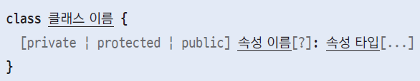
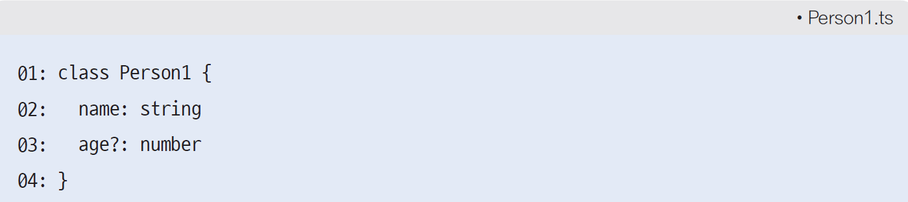
03-3 객체와 클래스
클래스 선언문
esnext는 es5 에는 없는 class 키워드 도입
class 키워드는 자바와 같은 일반적인 OOPL 언어방식의 클래스를 만들 수 있게 하는 구문
다음 코드 형태의 코드를 클래스 선언문이라고 함
다음 코드는 Person1이란 이름의 클래스를 선언(즉 생성)하는 것을 구현한 것

Slide 26
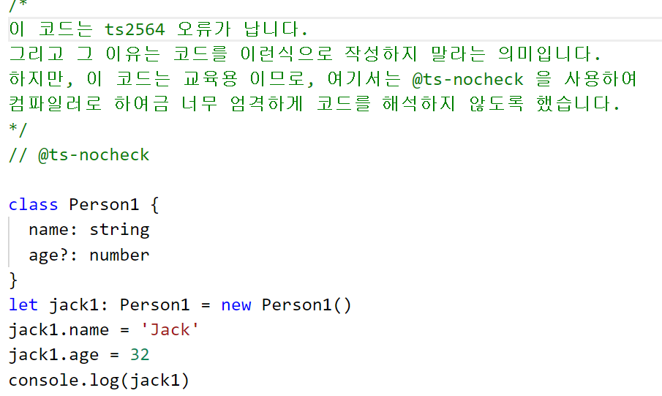
03-3 객체와 클래스
new 키워드
new는 es5의 키워드로 연산자(operator)로서 동작
new 연산자를 클래스 이름에 적용하면 해당 클래스의 인스턴스(instance)를 생성할 수 있으며, 이 인스턴스는 자바스크립트 객체가 됨
Peson1이란 이름의 클래스 선언
new 연산자를 사용하여 Person1 타입 변수(인스턴스)
jack1을 선언

Slide 27
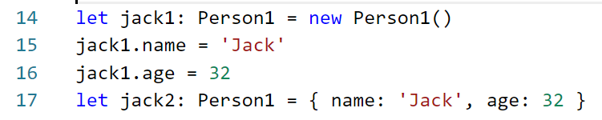
03-3 객체와 클래스
프로토타입 기반 객체지향 언어의 특징
오래전부터 학자들 간에는 '객체(object)'의 실체에 대한 논쟁이 있어 왔음
일반적인 객체지향 언어(자바, C++등)는 '객체'란 반드시 클래스의 인스턴스(instance)라고 주장
es5는 사실 scheme이란 이름의 함수형 언어와 self란 이름의 객체지향 언어를 결합한 언어
자바스크립트 언어의 근간이 되는 self 언어는 '객체'는 꼭 클래스의 인스턴스일 필요는 없고, 클래스 없이도 객체를 만들 수 있다고 주장하는 언어
self 와 같은 객체지향 언어를 프로토타입 기반 객체지향 언어(prototype-based OOPL)라고 함
다음 코드에서 jack1은 클래스의 인스턴스 방식으로, jack2는 프로토타입 방식으로 만들어진 객체지만, 두 변수의 물리적인 의미는 같음
OOP
프로토타입

Slide 28
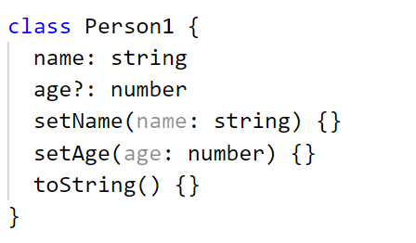
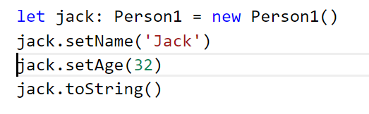
03-3 객체와 클래스
메서드
클래스는 name, age와 같은 변수 속성 과 다음 코드에서 보는 것처럼 setName, setAge, toString 과 같은 함수 속성을 가질 수 있으며, 클래스의 함수 속성을 특별히 메서드(method)라고 함
다음 코드는 메서드 호출 예

Slide 29
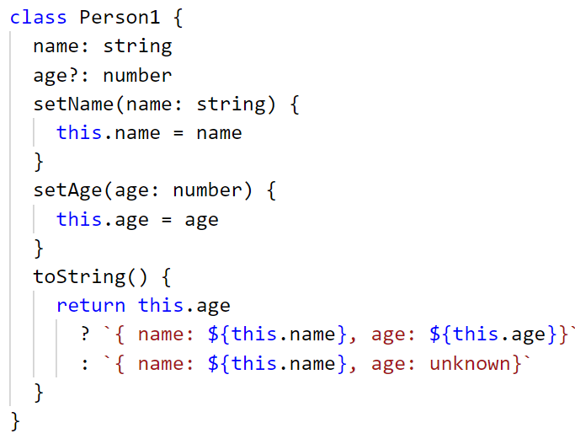
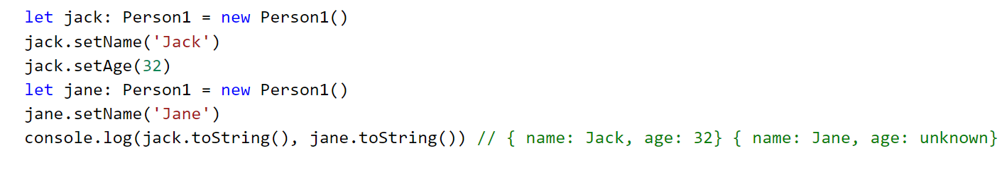
03-3 객체와 클래스
this 키워드
this는 es5 키워드
this는 클래스 내부의 속성 값을 설정하거나 읽으려고 할 때 사용
다음 코드에서 jack.setName('Jack')일 때의 this는 jack을 의미하고,
jane.setName('Jane')일 때의 this는 jane을 의미

Slide 30
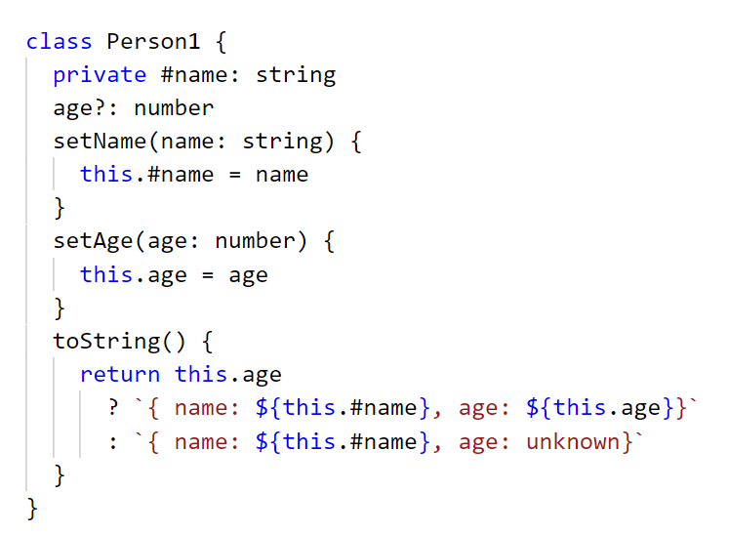
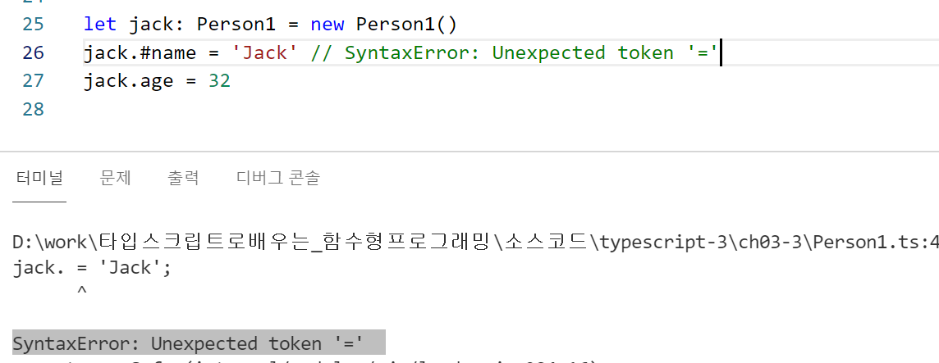
03-3 객체와 클래스
접근 제한자
클래스의 속성에는 public, private, protect와 같은 접근 제한자(access modifier)를 이름 앞에 붙일 수 있음
만약 생략하면 모두 public으로 간주
타입스크립트 3.8 이후 버전은 [ECMAScript Private Fields] 규격을 구현하고 있음
ECMAScript Private Fields 규격에서 private 속성은 항상 변수 이름이 #으로 시작해야 함
private이므로 속성 이름은 name이 아닌 #name
public이므로 속성 이름은 #age가 아닌 age
private한 #name을 클래스 외부에서 사용하려 하면 컴파일 오류 발생

Slide 31
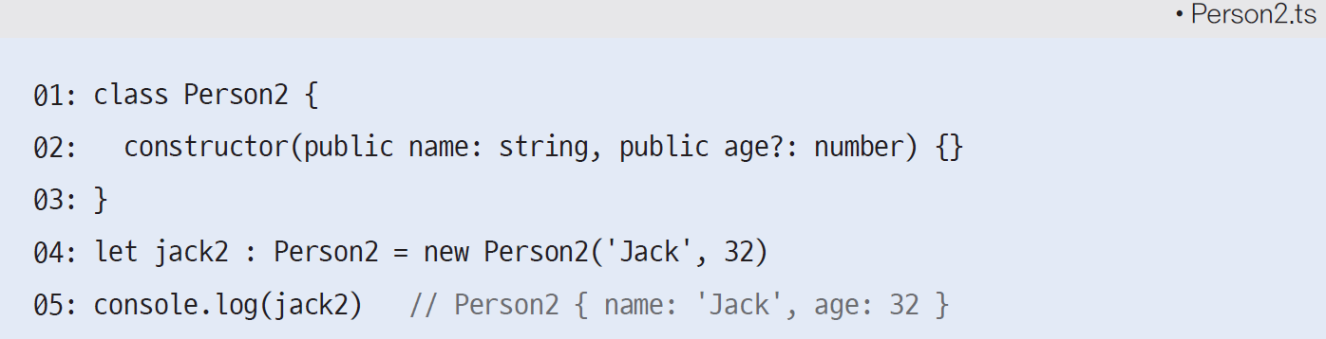
03-3 객체와 클래스
생성자
constructor는 키워드
constructor는 클래스의 메서드로서 사용
생성자(constructor)는 클래스가 new 연산자로 인스턴스화 될 때 자동으로 호출
다음 코드에서 04번 줄이 실행되면 02번 줄의 constructor 메서드가 자동 호출

Slide 32
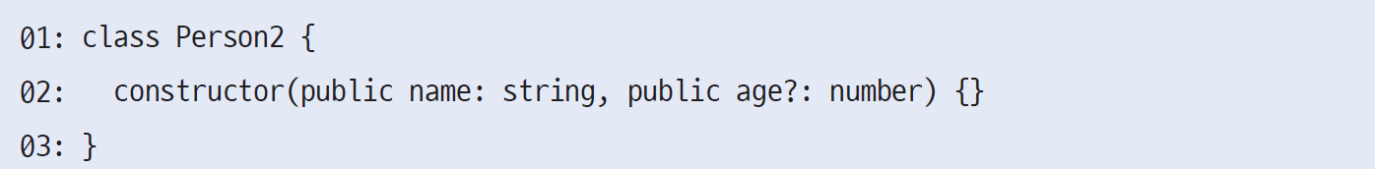
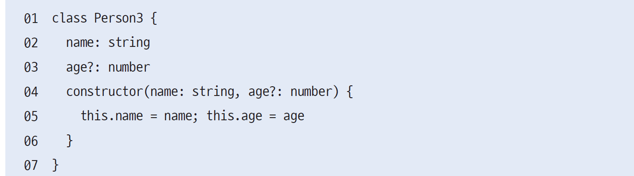
03-3 객체와 클래스
생성자 와 public 속성과의 관계
생성자의 매개변수 이름 앞에 public을 붙이면 해당 변수는 클래스의 속성이 됨
이것은 타입스크립트 구문
다음 Person2 코드는 아래 Person3 코드를 간결하게 구현한 것

Slide 33
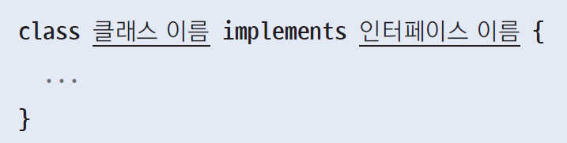
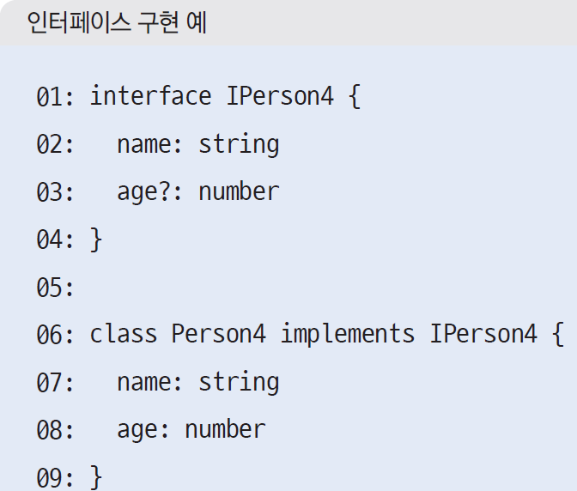
03-3 객체와 클래스
인터페이스를 구현하는 클래스 선언문
대부분의 객체지향 언어처럼 클래스는 인터페이스를 구현하는 용도로도 사용
타입스크립트는 인터페이스를 구현할 수 있도록 다음 implements 키워드 제공
인터페이스는 '이런 것이 있어야 한다'는
규격(specification)일 뿐, 속성 등을 물리적으로
만들어 주지는 않음. 하여 옆 Person4 클래스는
IPerson4 인터페이스에 선언된 name 과 age 속성을
물리적으로 존재할 수 있도록 속성으로 구현하고 있음

Slide 34
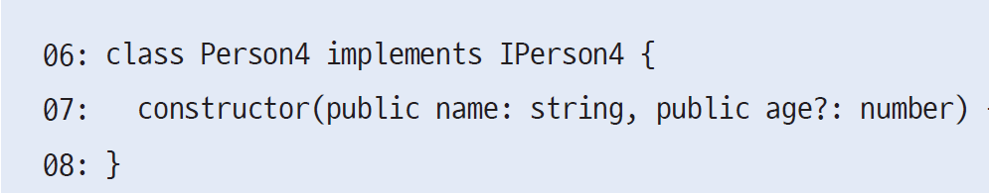
03-3 객체와 클래스
인터페이스를 구현하는 클래스 선언문 계속
앞 Person4 클래스의 구현 방법 보다는 오른쪽 생성자 구문을 사용하여 간결(concise)하게 구현하는 것이 바람직

Slide 35
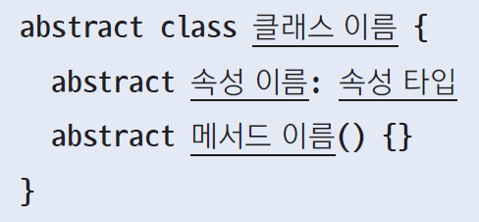
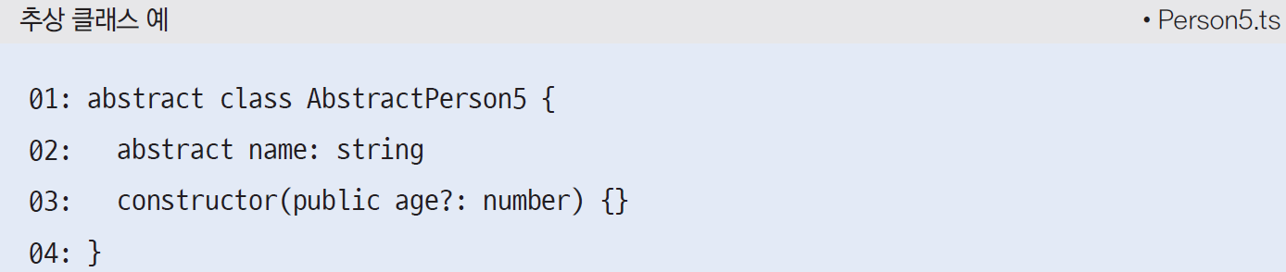
03-3 객체와 클래스
추상 클래스
객체 지향 설계(object-oriented design) 란 자신을 상속하는 클래스(derived class)마다 비록 이름은 똑 같지만, 각기 다른 방식으로 동작하도록 설계하는 것
이 경우 각기 다르게 동작하기를 원하는 속성 혹은 메서드 들 이름 앞에 abstract 키워드를 붙일 수 있음
abstract 키워드가 붙은 속성 혹은 메서드가 있는 클래스는 반드시 class 키워드 앞에 abstract 키워드를 붙여주어야 함
옆 AbstractPerson5는 name 속성이
abstract 이므로, 자신도 abstract
키워드를 붙이고 있음

Slide 36
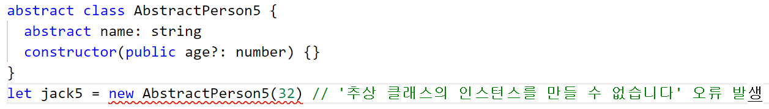
03-3 객체와 클래스
추상 클래스 계속
추상 클래스는 멤버들의 일부가 실체 없이 추상적으로만 존재하는 것이므로, 다음처럼 new 연산자를 적용해 인스턴스를 만들 수 없음

Slide 37
03-3 객체와 클래스
인터페이스 와 추상 클래스 차이점
인터페이스는 타입스크립트 컴파일러가 타입스크립트 코드를 es5 자바스크립트 코드로 컴파일 할 때 참고하는 규격(spec.)
컴파일이 끝나고 나면 인터페이스 선언문들은 코드에서 완전히 사라짐
이 때문에 인터페이스를 구현 하는 클래스들은 반드시 인터페이스의 속성 혹은 메서드들을 구현하여, 물리적인 내용들이 코드에서 사라지지 않도록 해야 함
반면에, 추상 클래스는 new 연산자를 통해 클래스를 인스턴스 화만 할 수 없을 뿐, 컴파일 된 코드에서도 물리적으로 존재
추상 클래스는 자신을 상속하는 자식 클래스들이 공통적으로 구현해야 하는 내용을 미리 구현해 두어, 자식 클래스들의 구현을 간단하게 구현할 수 있도록 하는 용도의 클래스

Slide 38
03-3 객체와 클래스
클래스의 상속
OOP는 기존 클래스의 기능을 확장(extends)하는 새로운 클래스를 계속 만들어 가는 방식을 선호
이 때 기존 클래스를 부모 클래스(parent class)라고 하고, 부모 클래스를 확장하는 새로운 클래스를 자식 클래스(derived class)라고 함
또한 이런 부모/자식 관계의 두 클래스를 상속(inheritance) 관계에 있다고 함
타입스크립트는 클래스 상속을 위해 extends 키워드 제공
'implements'는 인터페이스를 '구현'하는 것인 반면, 'extends'는 부모 클래스의 기능을 '확장'하는 것

Slide 39
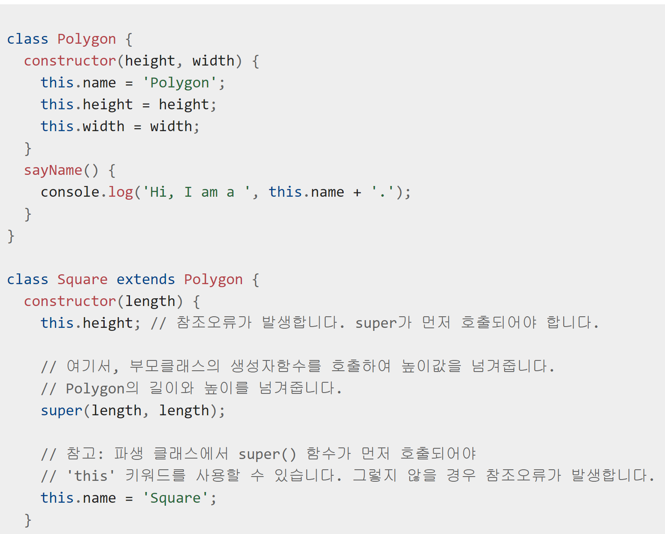
03-3 객체와 클래스
super 키워드
super는 esnext 키워드
super는 상속한 부모 클래스(들)의 인스턴스를 의미
옆 코드는 모질라 사이트에서 발췌한 것으로, 부모 클래스 Polygon의 기능을 확장(extends)하는 새로운 클래스 Square를 만들고 있음
또한 코드는 super 키워드를 사용할 때의 주의 사항을 알려주고 있음
https://developer.mozilla.org/ko/docs/Web/JavaScript/Reference/Operators/super

Slide 40
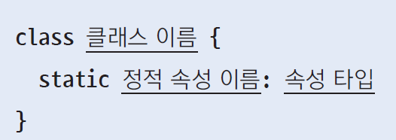
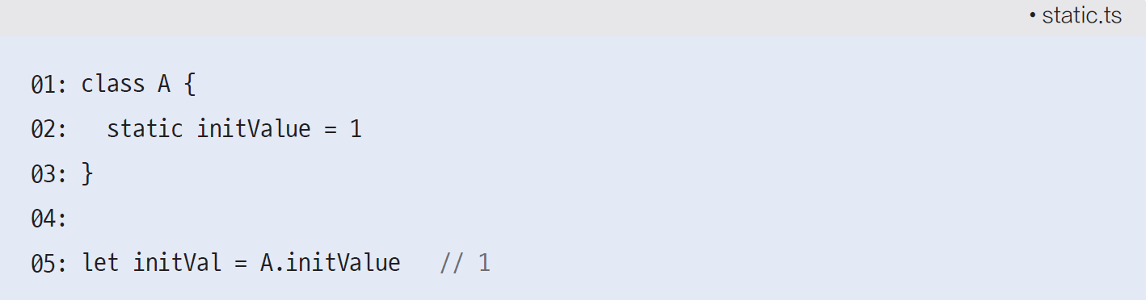
03-3 객체와 클래스
static 키워드와 정적 속성
static은 키워드로서 클래스의 속성 혹은 메서드 이름 앞에 붙이는 타입 수정자(type modifier) 역할을 수행
static 수정자가 붙은 속성을 정적 속성이라고 함.
정적 속성은 다음처럼 '[클래스_이름].[정적 속성이름]' 형태로 사용

Slide 41
03
객체와 타입
03-1 타입스크립트 변수 선언문
03-2 객체와 인터페이스
03-3 객체와 클래스
03-4 객체의 비구조화 할당문
03-5 객체의 타입 변환

Slide 42
03-4 객체의 비구조화 할당문
이 절의 목적
객체에 적용하는 비구조화 할당 구문
잔여 연산자 구문
전개 연산자 구문

Slide 43
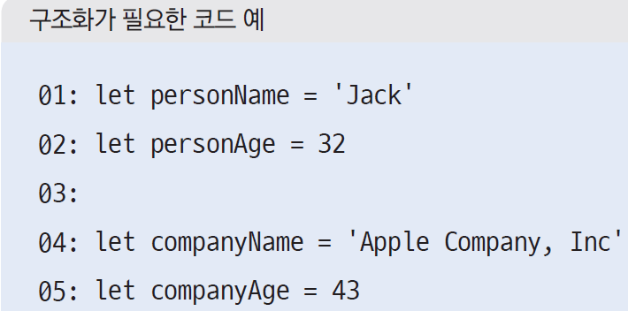
03-4 객체의 비구조화 할당문
구조화란?
다음 코드는 name과 age의 의미가 달라, personeName,
companyName 등의 변수 이름을 사용하고 있어,
코드 가독성이 매우 떨어지고, 코드 작성도 번거로움

Slide 44
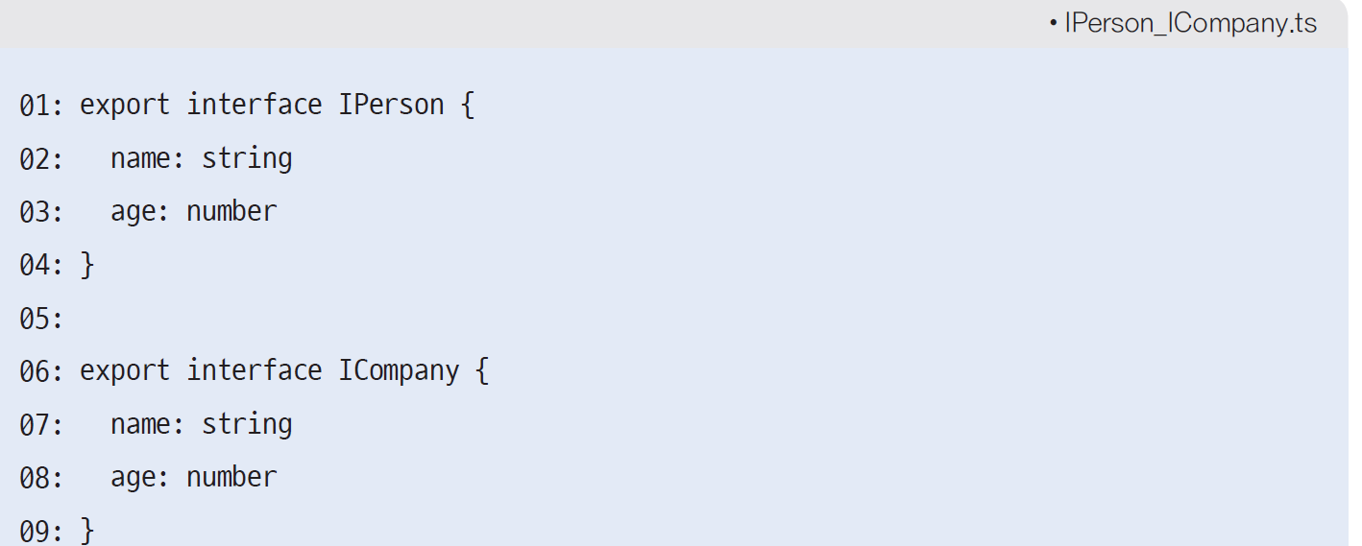
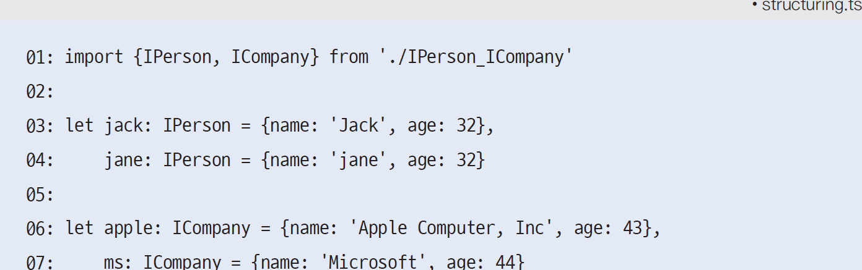
03-4 객체의 비구조화 할당문
구조화란?
반면에 아래 코드는 name과 age를 각기 별도의 타입에
선언하여 코드 작성과 가독성을 높이고 있는데, 이를 구조화(structuring) 한다고 함
코드를 구조화한 덕분에 코드 작성과 가독성이
높아졌음

Slide 45

03-4 객체의 비구조화 할당문
비구조화 란?
구조화된 속성들은 어떤 시점에서 다음처럼 사용해야 할 때가 있는데, 이를 비구조화(destructing) 한다고 표현

Slide 46

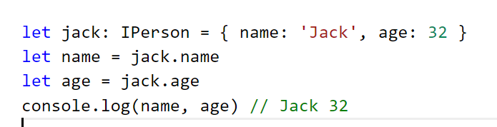
03-4 객체의 비구조화 할당문
비구조화 할당 구문
비구조화 할당(destructuring assignment) 구문 - esnext에서 새로 생긴 구문
객체(object)에 적용하는 비구조화 할당 구문과
배열(array)에 적용하는 비구조화 할당 구문 두 가지가 존재
다음은 객체에 적용하는 비구화 할당 구문 예 -
비구조화 할당 구문은 아래 코드처럼 장황하게 구현할 코드를 간결하게 구현하게 하는 용도
비구조화 할당은 name 과 age라는 새로운 변수를 만든 다음 각각의 값을 할당한다는 의미

Slide 47
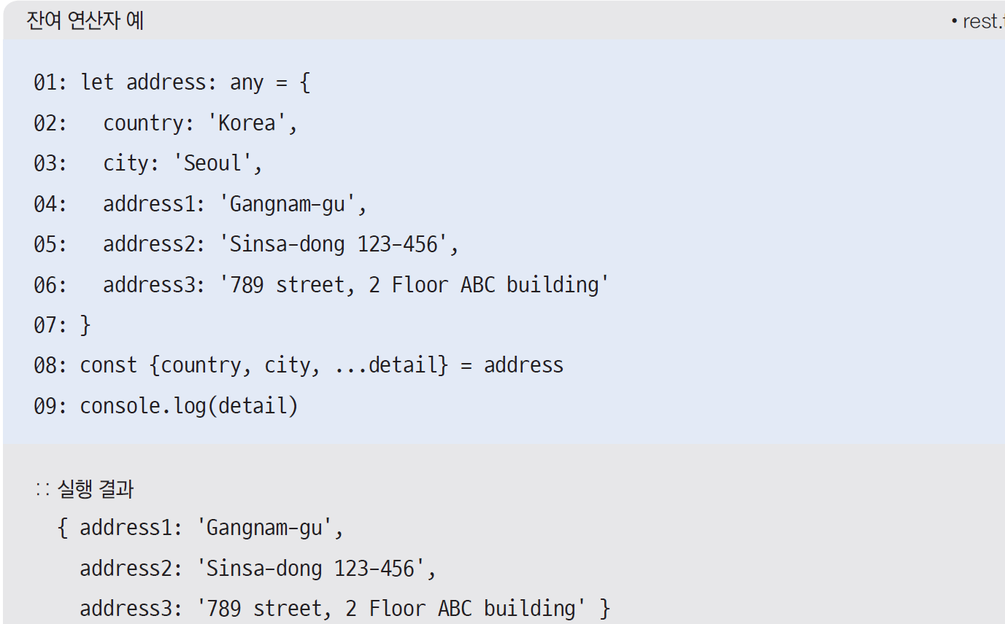
03-4 객체의 비구조화 할당문
잔여 연산자(rest operator)
esnext에서 새로 생긴 구문
점(.) 3개를 나란히 연결한 '...' 형태의 연산자
객체와 배열에 각각 사용 가능
객체에 사용하는 경우, 비구조화 할당되지 않은 나머지(즉, 잔여) 속성 값들만 모아 놓은 새로운 객체가 필요할 때 사용
옆 코드는 country와 city를 제외한 address1, address2, address3 값들만 가진 새로운 객체를 ...detail로 얻고 있음

Slide 48
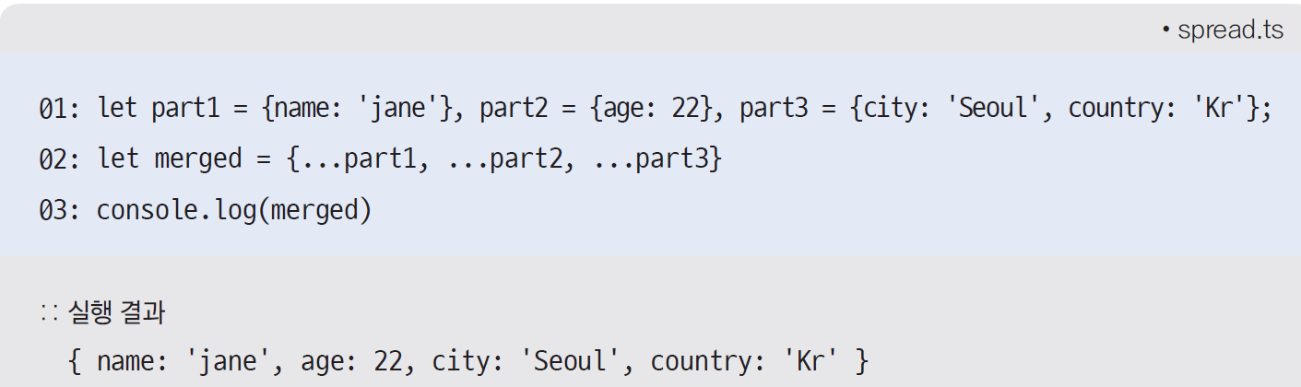
03-4 객체의 비구조화 할당문
전개 연산자(spread operator)
esnext에서 새로 생긴 구문
잔여 연산자 '...' 와 똑 같이 생겼지만, 여러 개의 객체들을 모두 결합한(merge) 새로운 객체를 생성하려고 할 때 사용
아래 코드는 part1, part2, part3 3개의 객체들을 모두 펴서 결합(즉 spread)한 새로운 객체 merge를 전개 연산자를 사용하여 생성하고 있음

Slide 49
03
객체와 타입
03-1 타입스크립트 변수 선언문
03-2 객체와 인터페이스
03-3 객체와 클래스
03-4 객체의 비구조화 할당문
03-5 객체의 타입 변환

Slide 50
03-5 객체의 타입 변환
이 절의 목적
프로그래밍 언어에서 타입 변환 일반
타입 단언 구문

Slide 51
03-5 객체의 타입 변환
타입 변환
타입 변환(type conversion) - 특정 타입의 값을 다른 타입 값으로 바꾸는 것을 의미
타입 변환은 type casting과 type coercing 두가지가 있으며, 이 둘을 모두 함께 부를 때 type conversion이라고 함
type casting - 명시적 타입 변환(explicit type conversion)이라고 하며, 코드에 명시적(즉 explicit)으로 타입 변환 코드를 작성하는 방식의 변환. 일반적으로 안전한 코드(런타임때 프로그램을 비정상 종료 시키지 않는) 작성 기법으로 간주
type coercing - 암시적 타입 변환(implicit type conversion)이라고 하며, 코드에는 없지만(즉 implicit) 컴파일러에 의해 자동으로 타입 변환되는 코드. 일반적으로 불안전한 코드(런타임때 프로그램을 비정상 종료 시킬 수 있는) 작성 기법으로 간주
대다수의 프로그래밍 언어에서 type coercing 형태의 코드 작성은 권고하지 않음

Slide 52
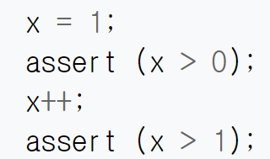
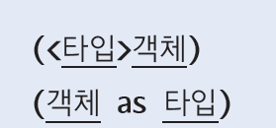
03-5 객체의 타입 변환
타입 단언(type assertion)
type casting을 뜻하는 타입스크립트 고유 구문
assert 단어의 유래 - assert는 C 언어에서 사용되는 디버깅 용 함수로,
옆 C 코드는 변수 x의 값이 0보다 커야 한다고 주장(즉, assert)하고 있음
자바스크립트의 타입 변환 구문과 다르다는 것을 강조하기 위해 '타입 단언'이란 용어 사용
다음 처럼 두 가지 구문이 있으며 그 의미는 동일
출처: https://ko.wikipedia.org/wiki/%ED%91%9C%EB%AA%85

Slide 53
03-5 객체의 타입 변환
타입 단언이 필요한 예
오른쪽은 object 타입에 name이란 이름의 속성이 없어 나타난 타입 오류 화면
오른쪽은 타입 단언 구문으로 타입 오류를 없앤 화면
코드의 의미는 person 객체는 비록 object 타입이지만 name 속성이 반드시 있다고 컴파일러에게 '주장(즉 assert)' 하여, 컴파일러로 하여금 코드가 안전하다고 믿게 한 것

Slide 54
감사합니다
저는 타입스크립트를 좋아합니다. 최고죠.
라이언 달(Ryan Dahl, Node.js 과 Deno 창시자)

